Slide 1

MultiplikatorenMaterial
Präsi
DGS LV Berlin Brandenburg e.V.
UfU Unabhängiges Institut für Umweltfragen e.V.

Slide 2
Inhaltsverzeichnis
Einleitung
Formatwahl für die Dialogveranstaltungen
2.1 Veranstaltungsformate im Überblick
2.2 Organisation und Planung Detailvorstellung: Messetour
2.3 Vorlagen und Materialien
Impressum

Slide 3
1. Einleitung
Dieses Multiplikatorenmaterial ist das Ergebnis des vom Bundesministerium für Wirtschaft und Energie (zuvor: Bundesministerium für Wirtschaft und Klimaschutz) geförderten Projekts „building-dialogue“.
Ziel des Projekts „building-dialogue“ ist es, Informationen und Werkzeuge bereitzustellen, um mehr Klarheit für die Entscheidungen bei der energetischen Gebäudesanierung zu erlangen.

Slide 4
2. Formatwahl für die Dialogveranstaltungen
Veranstaltungsformate im building-dialogue Projekt
Ob als eigener Workshop, im Rahmen eines Städtefestes oder mit einem Stand auf einer Messe – es gibt die verschiedensten Veranstaltungsformate, um unterschiedliche Leute zu erreichen. Im building-dialogue Projekt haben wir folgende Formate ausprobiert:
Messetouren
Stand auf Städteveranstaltung
Online-Veranstaltung
Von den drei getesteten Formaten stellen wir hier das Format „Messetour“ vor.
Tipp
Die DBU stellt online Materialien für die Planung von anderen Veranstaltungsformaten zur Verfügung, auf die wir hier gerne hinweisen:
https://www.zukunft-zuhause.net/akteure-vor-ort/arbeitshilfen/

Slide 5
2.1 Veranstaltungsformate im Überblick
Veranstaltungsformat | Vorteile | Nachteile/Herausforderungen
Messetour | Zielgruppe zahlreich vor Ort Einbindung externer Expert*innen Möglichkeit, direkt Fachfragen zu stellen Anschauliche Ausstellungsstücke/Vorführungen Regionale Anbieter direkt vor Ort | Ggf. zu starke Eigenwerbung der Ausstellenden Hohe Umgebungslautstärke (Lösung im Detailkapitel)
Gemeinsamer Stand mit Bürgerkommunikation für die Kommunale Wärmeplanung (KWP) auf Städteveranstaltung | Bezug zu regionalen Besonderheiten Direkte Gespräche mit Interessierten möglich Gelegenheit zum Austausch mit Politik (bspw. Bürgermeister) | Ggf. wenig Aufmerksamkeit im Vergleich zu Hauptprogrammpunkten Schwierige Einbindung in bestehende Veranstaltungsformate
Online-Veranstaltung | Ortsunabhängige Teilnahme Geringer Aufwand zur Teilnahme Einbindung externer Expert*innen Aufzeichnung möglich | Bildschirmzeit schnell ermüdend Ggf. unpersönlich („schwarze Kacheln“)

Slide 6
2.2 Organisation und Planung
Detailvorstellung: Messetour
1. Beschreibung des Formats
Bei einer Messetour organisiert der Multiplikator eine geführte und moderierte Route durch eine Messe. Dabei werden thematisch passende Stände besucht – ergänzt um den eigenen Informationsstand.
Die Tour sollte die Stände sinnvoll miteinander verknüpfen und ohne Umwege durch die Messehalle führen. Zu Beginn stellt sich die/der Veranstaltende kurz vor und erklärt:
Thema und Ziele der Tour
Kurz auf thematischer Ebene andeuten, welche Stände besucht werden
Dauer und Ablauf
Wann Fragen gestellt werden können

Slide 7


2.2 Organisation und Planung
Detailvorstellung: Messetour
Ziel einer Messetour
Das Wichtige ist hier, die Teilnehmenden kennenzulernen und Nachfragen zur Sanierungs- oder Gebäudesituation zu stellen – Welche Gebäude haben sie (Alter, Größe, Sanierungszustand,…). Ggf. ergibt sich hier auch ein Austausch zwischen den Teilnehmenden. Mit den gewonnenen Informationen kann man während der Tour auf die Bedürfnisse der Teilnehmenden eingehen (keine Tour ist wie die andere).

Slide 8
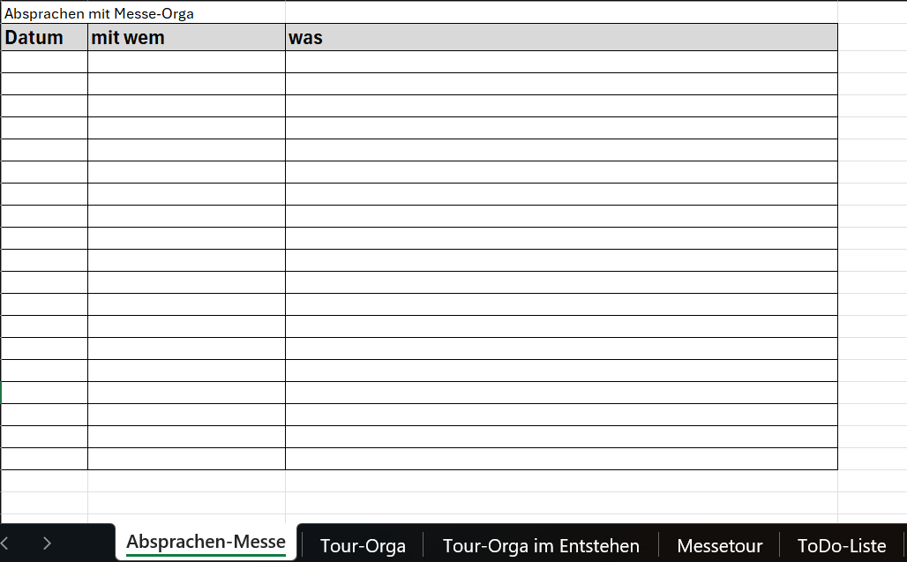
2.2 Organisation und Planung
Detailvorstellung: Messetour
Eine gute Organisation der Messetour ist äußerst wichtig. Zur Unterstützung haben wir eine Excel erstellt, die Sie gerne nutzen und abändern dürfen.
Die Excel hat 5 Blätter:
Absprachen Messe
Tour-Orga
Tour-Orga im Entstehen
Messetour
To-Do-Liste

Slide 9
2.2 Organisation und Planung
Detailvorstellung: Messetour
Eine gute Organisation der Messetour ist äußerst wichtig. Zur Unterstützung haben wir eine Excel erstellt, die Sie gerne nutzen und abändern dürfen.
Die Excel hat 5 Blätter:
Absprachen Messe
Tour-Orga
Tour-Orga im Entstehen
Messetour
To-Do-Liste

Slide 10
2.2 Organisation und Planung
Detailvorstellung: Messetour
Wozu diese Planungsexcel?
Es gibt viele Punkte, die wichtig sind und bei der Planung einer Messetour beachtet werden müssen
Einzeln für sich erscheinen sie logisch und einfach…
Doch: Man erinnert sich nicht immer an sie!
Alle Punkte zusammen sind aber wichtig für eine erfolgreiche Messetour!
Daher unterstützt Sie die Planungsexcel dabei, sich an die Punkte zu erinnern und sie nach und nach abzuarbeiten ☺

Slide 11
2.2 Organisation und Planung
Detailvorstellung: Messetour
Blatt 1: Absprachen Messe
Was wurde mit wem an welchem Tag abgesprochen
Blatt 2: Tour-Orga
In welcher Halle sind an welchem Stand welche Themenschwerpunkte zu finden (allgemein)
Nach und nach farblich markieren, was (nicht) in die Tour aufgenommen wurde
Ansprechpartner und ggf. Bemerkungen notieren
Geplantes Intro zum Stand/Thema notieren

Slide 12
2.2 Organisation und Planung
Detailvorstellung: Messetour
Blatt 3: Tour Orga im Entstehen
Blatt 2 wird konkretisiert
Blatt 4: Messetour
Hier die einzelnen Inhalte der Messetour planen
Alle Stände reinkopieren, die zur Tour gehören
Genauen Ablauf niederschreiben
Namen der Standbetreuenden notieren!
Ggf. sehr interessanten Fakten niederschreiben

Slide 13
2.2 Organisation und Planung
Detailvorstellung: Messetour
Blatt 5: To-Do-Liste
Organisatorische und Inhaltliche To-Dos notieren
Den Rundumblick behalten
Hier sind unsere Tipps niedergeschrieben, was uns bei der Organisation und Durchführung unserer Messetouren auffiel

Slide 14
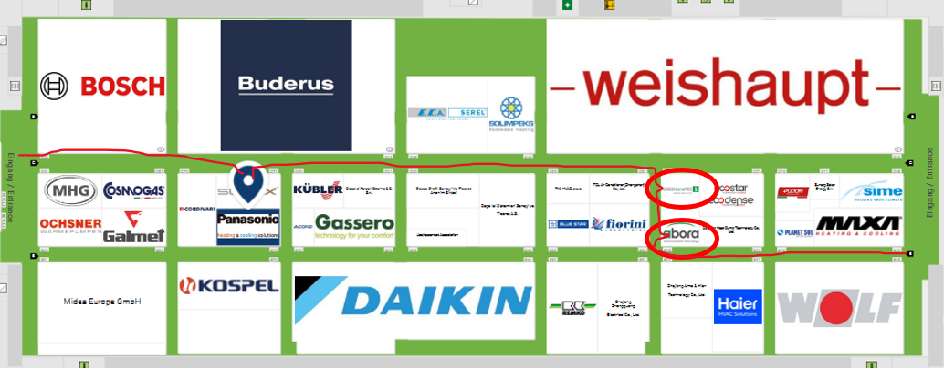
2.2 Organisation und Planung
Detailvorstellung: Messetour
Während der Tour haben uns unsere Merkzettel geholfen, auf ihnen waren notiert
  Der Weg von Stand zu Stand durch die Halle(n)
  Die Standnummern
  Die Ansprechpersonen (Namen!)
  Überleitung zum Thema/Intro
  Wichtige Fragen
Eine Vorlage stellen wir Ihnen gerne bereit.

Slide 15
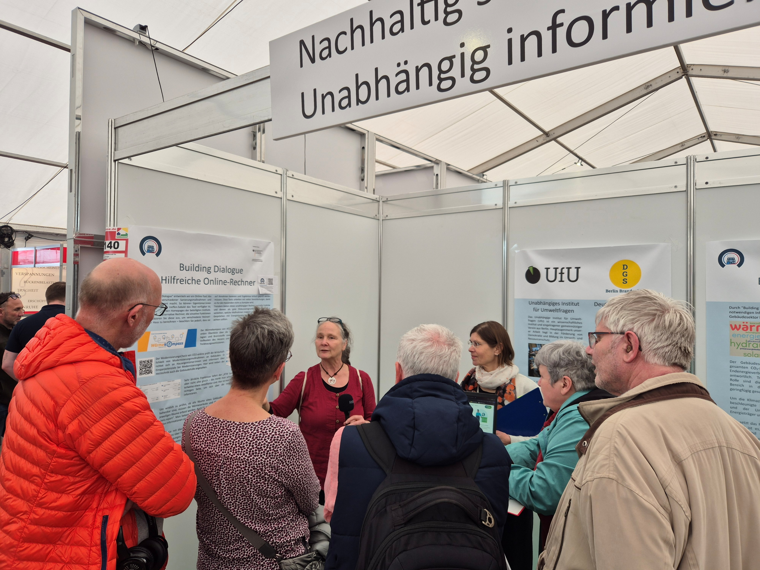
2.2 Organisation und Planung
Detailvorstellung: Messetour
Auf der Tour wurden nach und nach die Antworten zur Frage, was zur energetischen Sanierung gehört, zusammengetragen. Diese Inhalte betrafen Punkte wie:
die verschiedenen Technologien, Alternativen
wie/wo bekomme ich Unterstützung
welche kostenlosen unabhängigen Tools gibt es, die mir helfen, einen Überblick über mögliche Sanierungs-Maßnahmen zu bekommen
An jedem Stand können nach dem Kurzvortrag des Ausstellenden Fragen besprochen werden.

Slide 16
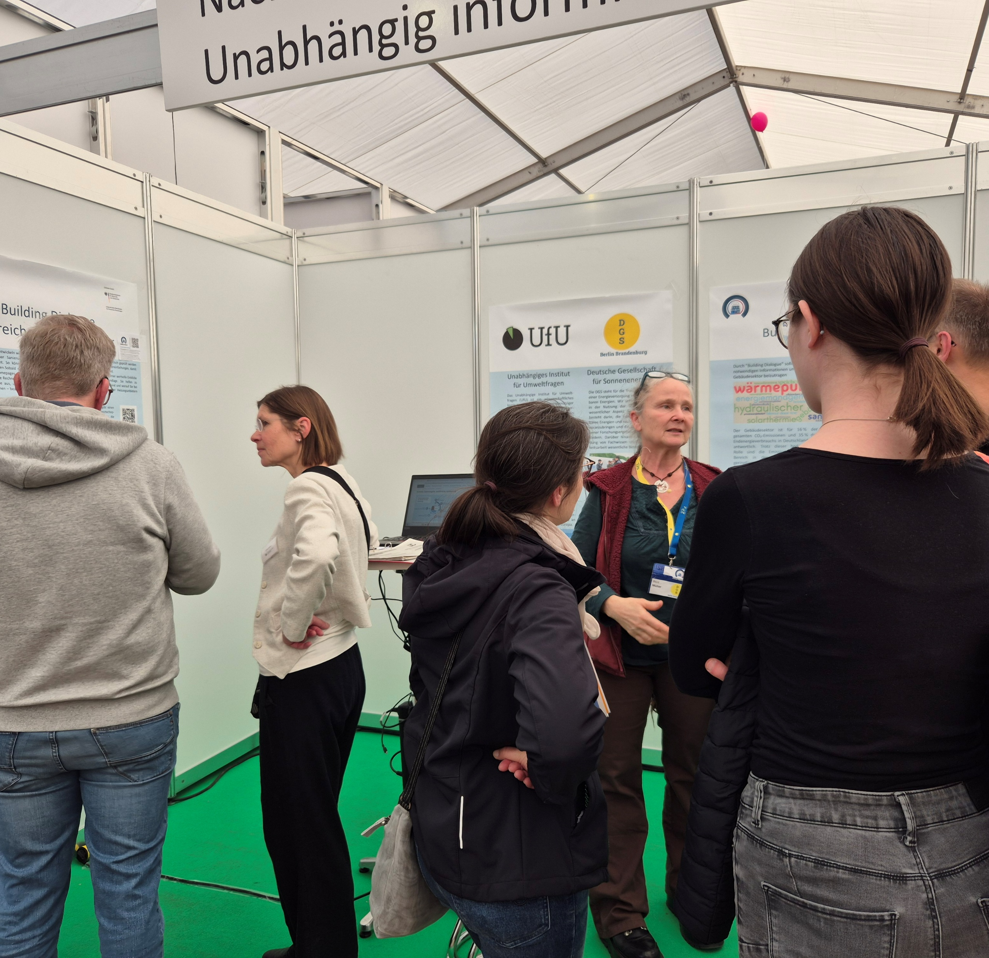
2.2 Organisation und Planung
Detailvorstellung: Messetour
Am Ende der Tour kommen oft Gespräche mit den Teilnehmenden zustande, in denen das Erlernte auf individuelle Herausforderungen der Teilnehmenden bezogen wird.
Auch können sie die ihnen wichtigen Themen nochmal ansprechen.
Die Zeit am Stand kann nun auch genutzt werden, um bspw. hilfreiche Online-Tools vorzuzeigen.

Slide 17
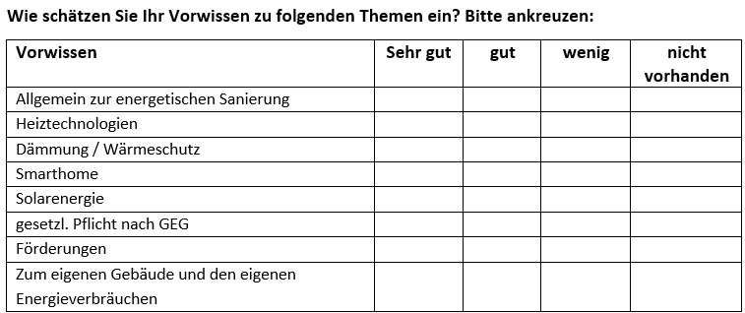
2.2 Organisation und Planung
Detailvorstellung: Messetour
Vor- und Nachbereitung
Vor und nach den Messerundgängen haben wir die Teilnehmenden teils spontan und teils mit vorbereiteten Fragebögen befragt, bspw. zu:
Vorwissen
Eigenem Gebäude
Wissen über die Tools
Stand der Sanierung
Erwartungen
Allg. Feedback zur Tour
Wir stellen Ihnen gerne Vorlagen zu Prä- oder Post-Fragebögen zur Verfügung.

Slide 18
2.2 Organisation und Planung
Detailvorstellung: Messetour
2. Zielgruppen
Gebäudebesitzer:innen, die sich für energetische Sanierung interessieren
Privatpersonen, die Orientierung suchen („Wo fange ich an?“)
Fachleute aus Handwerk, Industrie oder Politik, die über den Tellerrand schauen und sich austauschen möchten

Slide 19
2.2 Organisation und Planung
Detailvorstellung: Messetour
3. Vorteile
Viele Personen der Zielgruppe vor Ort
Gezielte Ansprache: viele Messebesucher:innen bringen Interesse am Oberthema mit
Externe Expertise: Fachfragen können direkt an die Standbetreuer:innen gestellt werden
Anschaulichkeit: Produkte und Systeme sind live erlebbar
Strukturierter Überblick: Teilnehmende erhalten eine thematisch abgestimmte Führung statt verstreuter Einzelinformationen
Vertiefung: Nach der Tour besteht die Möglichkeit die besuchten und auch weitere Stände nochmals zu aufzusuchen, um ggf. weitere Fragen zu beantworten oder nochmal in Ruhe alles anzusehen
Reichweite: viele Möglichkeiten zur Bewerbung der Tour möglich (vorab-Infos auf Website, Messedurchsagen, Flyer auf der Messe, Ansprache am Einlass,…)

Slide 20
2.2 Organisation und Planung
Detailvorstellung: Messetour
4. Herausforderungen / Stolperfallen
EIGENWERBUNG
Die Ausstellenden könnten sich zu sehr auf die Bewerbung ihrer eigenen Produkte konzentrieren, sodass weniger fachliche Information während der Tour weitergegeben werden.
Lösung: Vorab Absprachen über die Themen und Umgang mit Werbung.
Ggf. muss die/der Moderator/in gut reagieren und zum Thema zurücklenken. Vor der nächsten Tour Feedbackgespräch mit den Personen; auf dem Weg zum nächsten Stand auf weitere Anbieter hinweisen; Im schlimmsten Fall wird der Stand aus weiteren Touren rausgenommen.

Slide 21
2.2 Organisation und Planung
Detailvorstellung: Messetour
4. Herausforderungen / Stolperfallen
TECHNIK
Ein leerer Akku beim Mikrofon oder Verbindungsprobleme zu den Kopfhörern stören die Messetour und lassen die Motivation der Teilnehmenden sinken.
Lösung: Es muss sich ca. einen Tag vorher mit der Technik des Silent Conference Systems vertraut gemacht und die ordnungsgemäße Funktionsweise vorher getestet werden. Die Kopfhörer und Mikrofone müssen aufgeladen werden. Ersatzakkus/Ersatzgeräte wären auch super

Slide 22
2.2 Organisation und Planung
Detailvorstellung: Messetour
4. Herausforderungen / Stolperfallen
DER EIGENE STAND
Der eigene Stand sollte bei der Messetour nicht aus der Reihe fallen.
Lösung: Die Einbindung des eigenen Standes aus Sicht der Teilnehmenden betrachten. Thematisch eruieren, ob er lieber am Anfang oder am Ende der Messetour eingebracht werden sollte und entsprechend den Anfang oder das Ende der Tour im Rahmen der Standatmosphäre planen.

Slide 23
2.2 Organisation und Planung
Detailvorstellung: Messetour
5. Tipps & Tricks
UMFRAGE
In einer anschließenden Umfrage können die Teilnehmenden ihre Meinung zur Messetour abgeben und dabei
Sagen, was sie gut und was sie schlecht fanden
Verbesserungsvorschläge geben
Äußern, was sie sich gewünscht hätten
Erklären, ob die Tour für sie hilfreich war

Slide 24
2.2 Organisation und Planung
Detailvorstellung: Messetour
5. Tipps & Tricks
MESSEDURCHSAGE
In Absprachemit dem Messeveranstalter können Durchsagen gemacht werden, wann die Messetouren beginnen.
Bspw.: „Liebe Besucherinnen und Besucher, die nächste Messetour zum Thema X startet in 10 Minuten in Halle Y am Stand Z.“

Slide 25
2.2 Organisation und Planung
Detailvorstellung: Messetour
5. Tipps & Tricks
ANZAHL DER MESSESTÄNDE
Die Auswahl und Reihenfolge der Stände erfordert sorgfältige Abstimmung. Die Touren sollten auf die Interessen der aktuellen Gruppe angepasst werden. Es bietet sich eine modulare Tour an, das heißt, dass je nach Interessenschwerpunkt einer jeden Gruppe Stände aus der Tour rausgenommen oder eingebracht werden können.

Slide 26
2.3 Vorlagen und Materialien
Im Folgenden werden verschiedene Planungstools zur Verfügung gestellt, die eine Hilfestellung bei den Organisationen von Multipliktorenveranstaltungen bieten.
Zu diesen Materialien gehören:
Planungsexcel für Veranstaltungen wie Messen oder Städteveranstaltungen
Beispiel-Handzettel für die Messetouren
Poster zur Veranschaulichung des Themas „Nachhaltige Sanierung“
QR-Codes zu Online-Tools, mit denen sich vor allem Verbraucher:innen einen ersten Überblick zur Einschätzung des eigenen Gebäudes im Rahmen einer nachhaltigen Sanierung verschafft werden kann
4-Schritte-Tabelle zur nachhaltigen Sanierung

Slide 27




Impressum
building-dialogue Projektpartner
Herausgebende
Deutsche Gesellschaft für Sonnenenergie, Landesverband Berlin Brandenburg e.V.
Erich Steinfurth Straße 8
10243 Berlin
Unabhängiges Institut für Umweltfragen
Greifswalder Straße 4
10405 Berlin
Bildquellen, wenn nicht explizit anders angegeben, stammen von building-dialogue.
Für den Inhalt und das Bildmaterial der einzelnen Beiträge tragen allein die Autoren die Verantwortung.
Alle Rechte vorbehalten. Kein Teil des Werkes darf in irgendeiner Form (Druck, Fotokopie oder in einem anderen Verfahren) ohne schriftliche Genehmigung des Herausgebers reproduziert oder unter Verwendung elektronischer Systeme verarbeitet, vervielfältigt oder verbreitet werden.

